Slide 1
Psycho-Educatie
Wat zijn mijn kwaliteiten
Deel 2
Notes:
Benodigde materialen:
poster lichaam (print deze bij voorkeur op A3)
Werkblad – Wie is het (let op: lees eerst de voorbereiding voordat je het uitprint!)
Post-its van de vorige les
Voorbereiding: Let op: Deze les vergt iets meer voorbereiding
- Zorg dat je de materialen bij de hand hebt en lees de introductie van de les en de notities bij de dia’s goed door.
- Leg de post-its van de vorige les per leerling klaar
Kies aan de hand van de Post-its van de vorige les 4 of 5 kwaliteiten per leerling die specifiek en vrij typerend zijn voor hoe die leerling is.
Vul de kwaliteiten in op het werkblad, maar zet de naam van de leerling over wie het gaat er nog niet bij.
Print per leerling een ingevuld werkblad
N.B. Les 6 en 7 kunnen samen in één les worden gegeven, maar dit maakt de tijd mogelijk wat krap. Les 7 draait om het presenteren van de poster, maar het doel is niet het presenteren zelf, maar hoe dit voelt voor de leerling.
Voor PRO-leerlingen is het vaak beter om deze lessen te splitsen. Voor VMBO-leerlingen kan het juist handig zijn om ze te combineren. Bekijk vooraf les 7 en bepaal wat het beste past bij jouw groep.
Als je les 6 en 7 samenvoegt, kun je de opdracht ‘Wie is het?’ eventueel overslaan om meer tijd te hebben voor de poster en het presenteren.
Introductie voor de docent:
Deze les is vergelijkbaar met de tweede les van ‘Spin in het Web’ en biedt de leerlingen een kans om zelfstandig na te denken over de oefening van ‘kwaliteiten deel 1’. Waarom doen we dat? Omdat we merken dat dit de leerlingen helpt om de nieuwe ervaringen en inzichten beter te begrijpen en vast te houden. Door extra tijd te nemen om hierover na te denken, kunnen leerlingen de opgedane kennis beter integreren. Het doel van deze les is om leerlingen opnieuw te laten reflecteren op hun eigen kwaliteiten, door er actief mee aan de slag te gaan. Daarnaast zorgt deze les voor een verbinding tussen de lessen van ‘Spin in het Web’ en ‘Kwaliteiten deel 1’.
Leerlingen denken deze les na over:
Wat zijn mijn kwaliteiten?
Wat zijn de kwaliteiten van mijn klasgenoten?
Hoe zie ik eruit aan de buitenkant?
Wie ben ik van binnen?
©Afbeelding: Microsoft Stockafbeeldingen

Slide 2
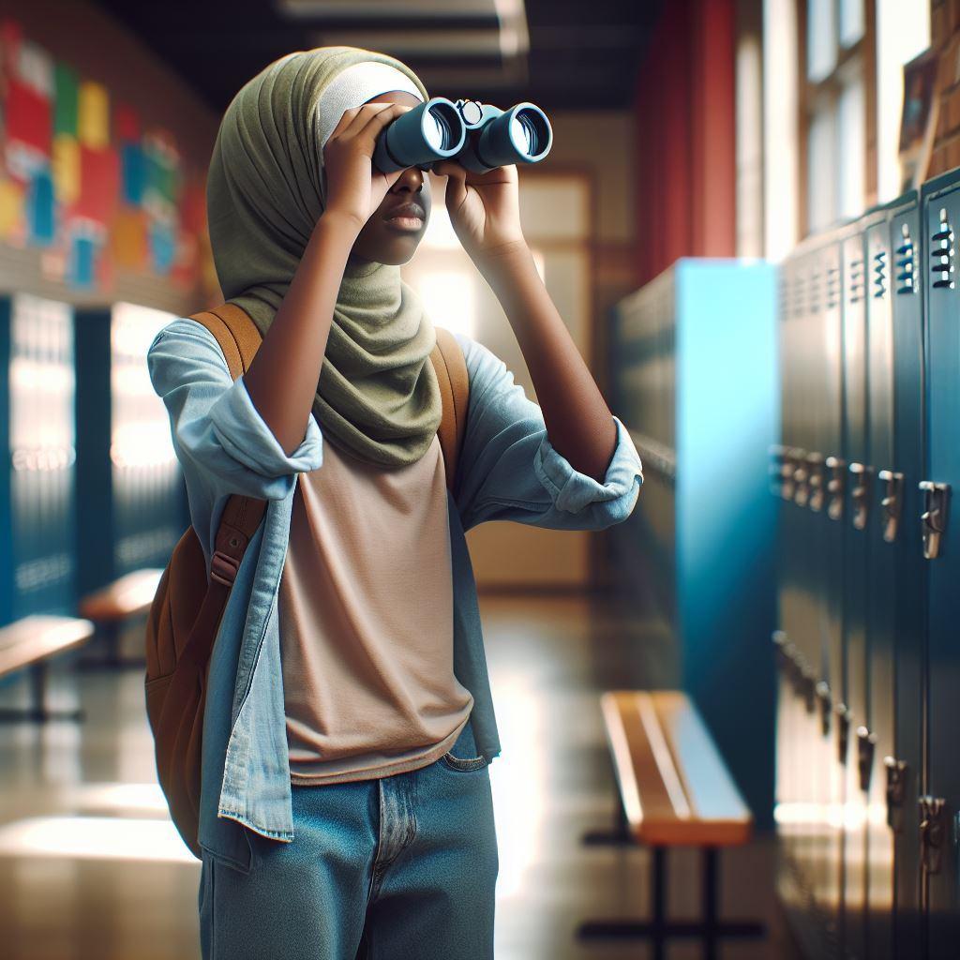
Vorige les
Terugblik
Notes:
Kijk met de klas kort terug op de vorige les.
©Afbeelding: Artificial Intelligence

Slide 3
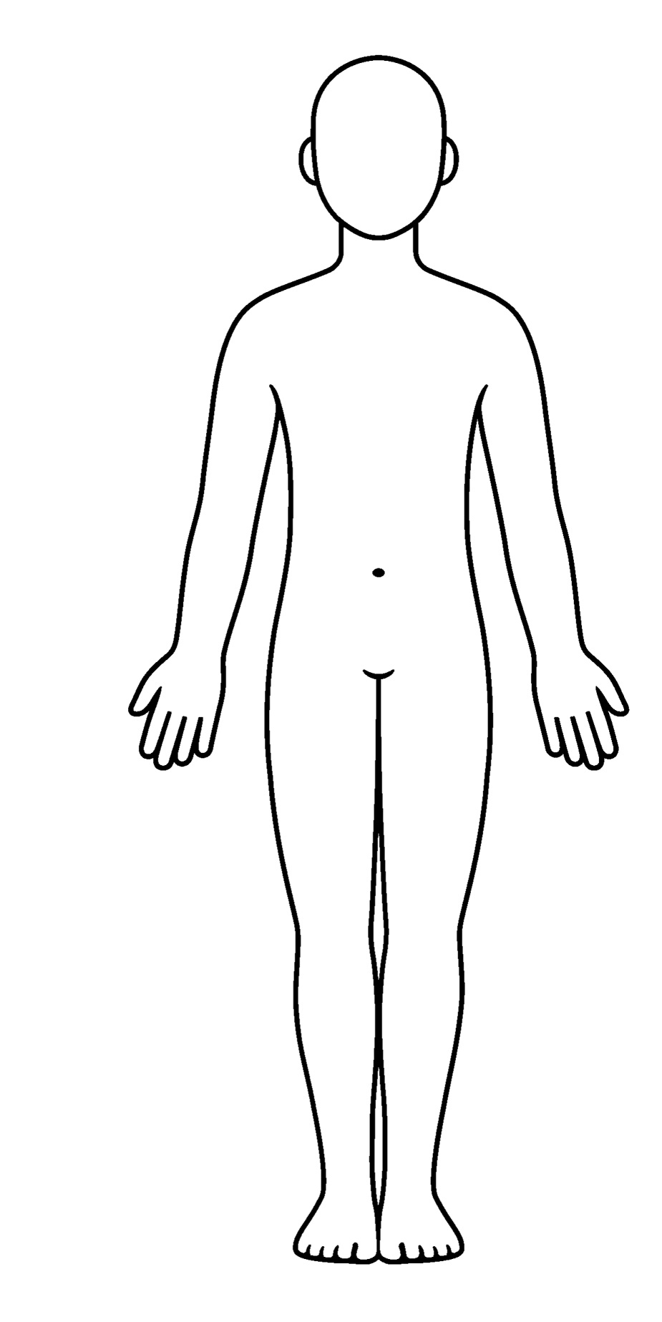
Lesdoelen
Hoe zie ik eruit aan de buitenkant?
Wie ben ik van binnen?
Wat zijn mijn kwaliteiten?
Wat zijn de kwaliteiten van mijn klasgenoten?
Notes:
Bespreek de lesdoelen met de leerlingen op de manier die bij jouw groep past.
Denk vooral aan het herhalen van het verschil tussen je buitenkant (wat mensen aan jou kunnen zien) en je binnenkant.
©Afbeelding: Shutterstock

Slide 4
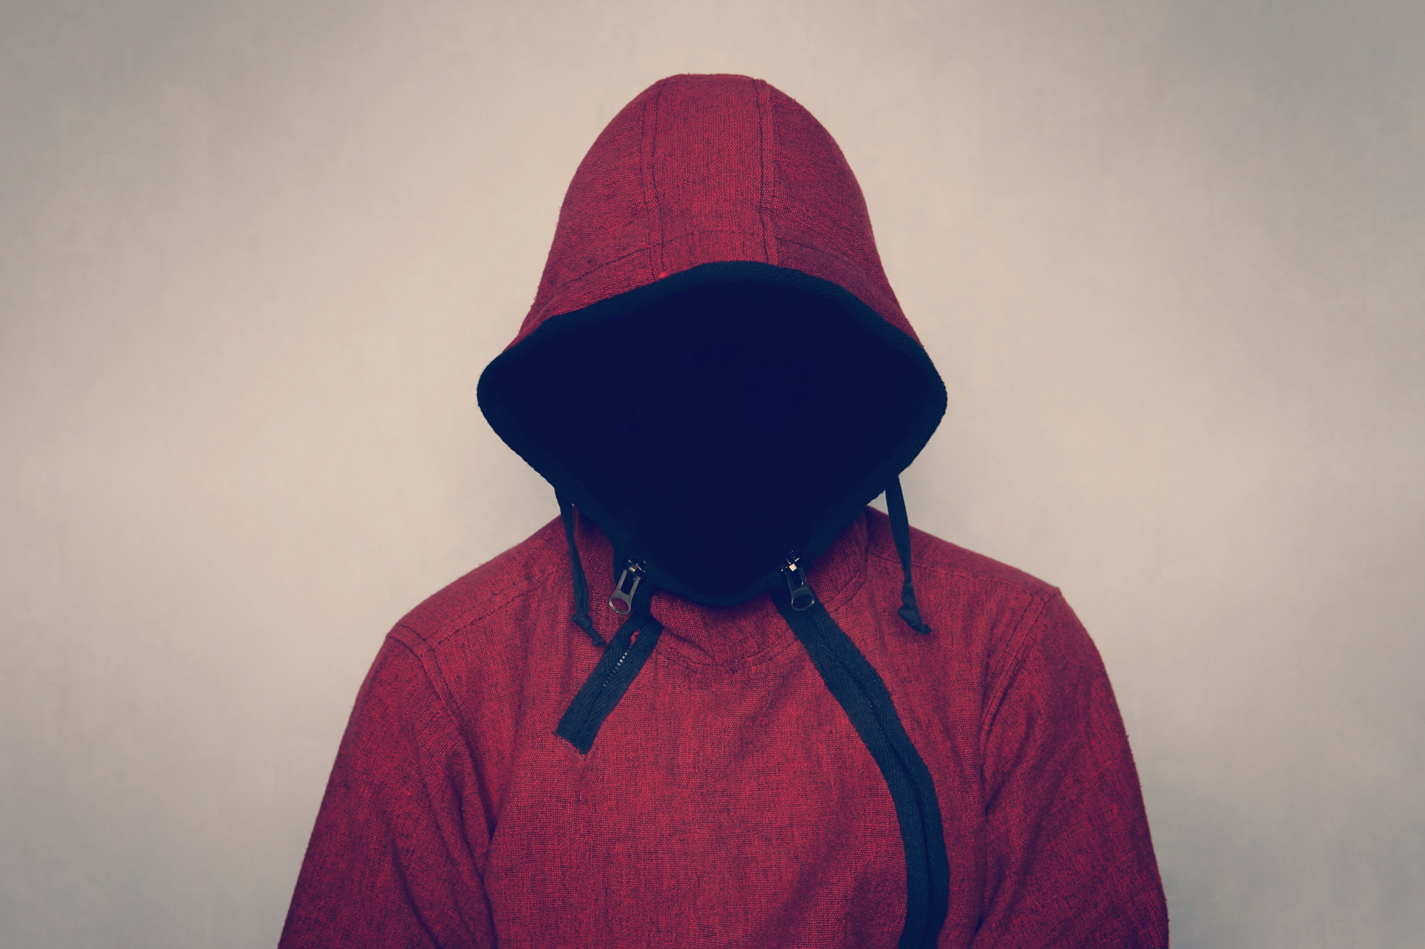
Wie is het?
Kijk op het werkblad.
Bekijk de rijtjes met kwaliteiten.
Denk samen na: Bij wie passen deze kwaliteiten?
Zet de naam van de leerling bij het goede rijtje
Notes:
Uitvoering:
Lees samen met de leerlingen het rijtje met kwaliteiten. Kunnen de leerlingen raden bij wie deze kwaliteiten horen? Ga daarover het gesprek met elkaar aan.
Stel geïnteresseerde vragen. Voorbeelden kunnen zijn:
Bij wie denk jij dat dit rijtje hoort?
Waarom is het moeilijk om te kiezen bij wie dit rijtje hoort?
Waarom is het makkelijk om te kiezen bij wie dit rijtje hoort?
Is het makkelijker om het rijtje te herkennen dat over jou gaat, of juist over iemand anders?
Bij deze opdracht is het ook wenselijk om bepaalde inzichten te modelen, bijv.:
Hé, het valt me op dat soms meerdere mensen dezelfde kwaliteiten hebben
Hé, het valt me op dat we eigenlijk allemaal ook weer heel anders zijn. Hoe kan dat, denken jullie?
Wat mooi dat je dan aan de kwaliteiten al best goed kan zien wie iemand is
Wat grappig, er zijn best veel van jullie die … zijn.
Oh, dus wij vinden het eigenlijk best bijzonder aan jou dat jij zo … bent, daardoor weten we gelijk over wie dit gaat!
©Afbeelding: Shutterstock

Slide 5
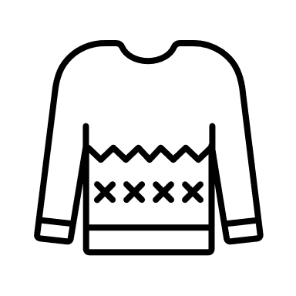
Kwaliteitenposter
Maak een poster van jezelf
De buitenkant: Teken je uiterlijk en teken je hobby’s om je heen
De binnenkant: Schrijf en/of teken je kwaliteiten. Gebruik je post-its en de huiswerkopdracht.
Schrijf netjes en leesbaar voor de ander
Notes:
Leg de opdracht uit. Loop tijdens de opdracht rond, stel vragen en biedt hulp waar nodig.
©Afbeelding: Microsoft Stockafbeeldingen

Slide 6
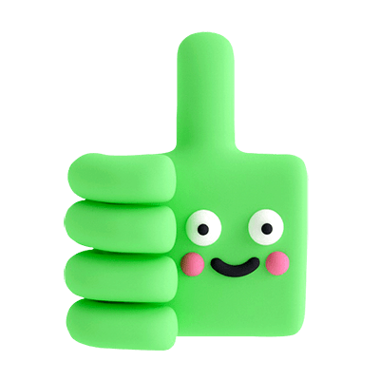
Hoe is het gegaan?
Ik heb een poster over mezelf gemaakt
Ik heb nagedacht over mijn buitenkant (uiterlijk)
Ik heb nagedacht over mijn binnenkant (kwaliteiten)
Ik heb nagedacht over mijn hobby’s
Notes:
Evalueer de les.
De poster kan worden opgenomen in het portfolio van de leerling.
©Afbeelding: Microsoft Stockafbeeldingen

